Slide 1
第1章 计算机系统

Slide 2
配套教材
教材
  《计算机科学基础》刘小丽,杜宝荣,胡彦,梁里宁编，清华大学出版社 2020.9
参考书
  《计算机科学基础习题与解析》余宏华主编，清华大学出版社 2020.11

Slide 3
Contents
1
1.1 初识计算机
2
1.2 计算机系统的构成
3
1.3 计算机的工作原理
4
1.4 计算机网络与安全
5
1.5 计算机科学基础导学

Slide 4
1.1 初识计算机
计算机的定义
  能够执行计算的机器。
  能够根据一系列指令处理数据的机器。
  当人们给予计算机正确的指令时,计算机就会进行相应的计算操作。
输入数据
输出数据（信息）
计算机
处理数据

Slide 5
1.1.1 数据的概念
是对事实、概念或指令的一种表达形式。
可由人工或自动化装置进行处理。
形式可以是数字、文字、图形或声音等。
数字
数值型数据
数据
文字、图像
声音、视频
非数值型数据

Slide 6
1.1.2 计算机基本功能模块
计算机的基本功能模块分为存储器、处理器和输入输出设备
处理数据
输入设备
输出设备
存储器
处理器

Slide 7
1.1.3 关于数据的相关操作
数据存储
  数据以某种格式记录在计算机内部或外部存储介质上。
数据处理
  是对各种原始数据的分析、整理、计算、编辑等。
  基本目的是从大量的、可能杂乱无章的、难以理解的数据中,抽取并推导出对于某些特定的人们是有价值、有意义的数据。
数据的输入输出
  数据输入是把数据转换为计算机可以识别的形式供计算机处 理
  数据输出是把处理结果以一种人们可阅读的形式显示出来,供阅读理解。

Slide 8
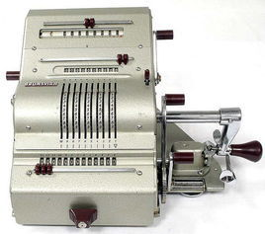
1.1.4 计算机的发展
机械计算机
  由杠杆、齿轮等机械部件构成
  采用数字轮和旋转装置 记录数字和十进制值
电子计算机
  电子计算机是利用电子技术和相关原理,根据一系列指令对数据进行处理的机器。
  电子计算机由各种电子元器件组成,而电子元器件只有导通与断开两种不同的物理状态, 与二进制中的1和0相对应。因此电子计算机使用二进制表示、存储和处理数据。

Slide 9
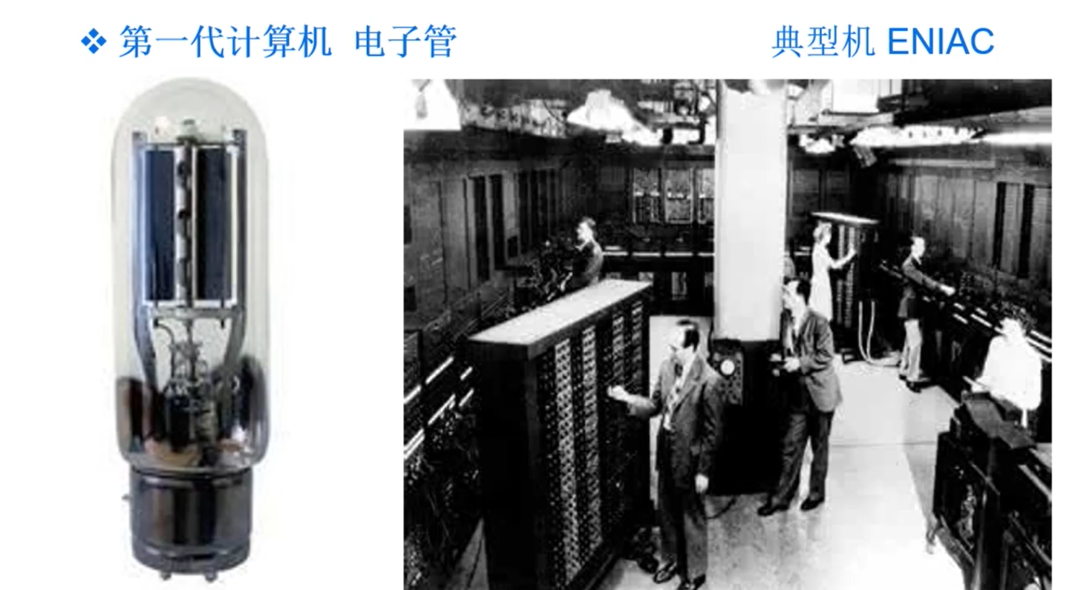
电子计算机的发展

Slide 10
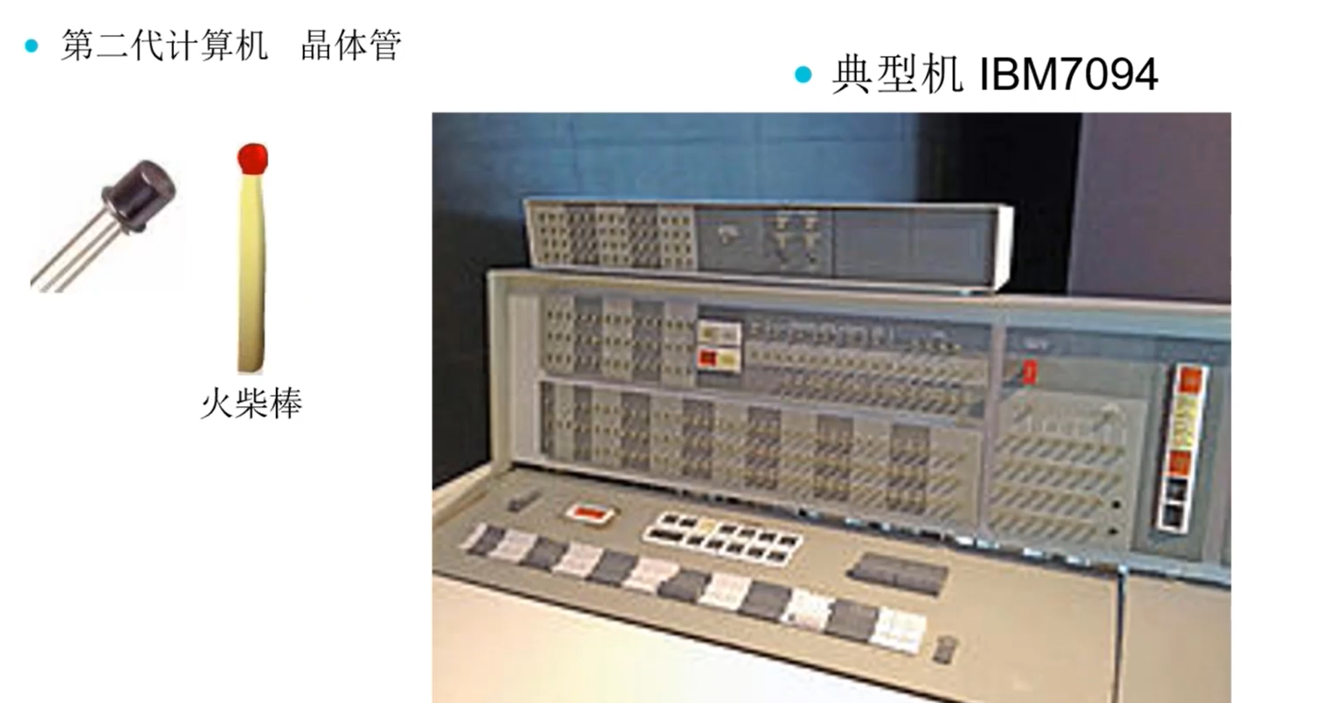
电子计算机的发展

Slide 11
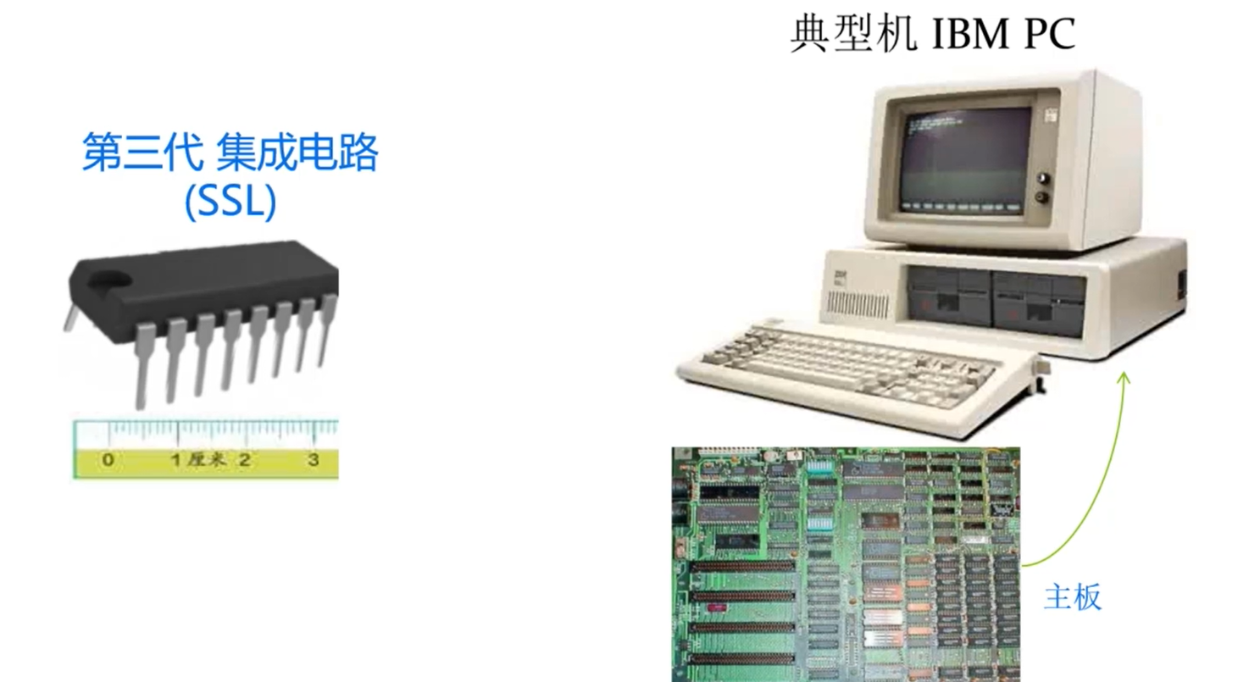
电子计算机的发展

Slide 12
1.1.5 未来计算机
量子计算机
  量子计算机是一类遵循量子力学规律高速地进行数学和逻辑运算、存储及处理量子信息的物理装置。当某个装置处理和计算的是量子信息,运行的是量子算法时,它就是量子计算机。
生物计算机
  生物计算机是以生物芯片取代在半导体硅片上集成数以亿计的晶体管制成的计算机。
光子计算机
  光子计算机是一种由光信号进行数字运算、逻辑操作、信息存储和处理的新型计算机。

Slide 13
1.1.6 我国超级计算机的研发
中国在超级计算机方面发展迅速，跃升到国际先进水平国家当中。中国是第一个以发展中国家的身份制造了超级计算机的国家。中国在1983年就研制出第一台超级计算机银河一号，使中国成为继美国、日本之后第三个能独立设计和研制超级计算机的国家。

Slide 14
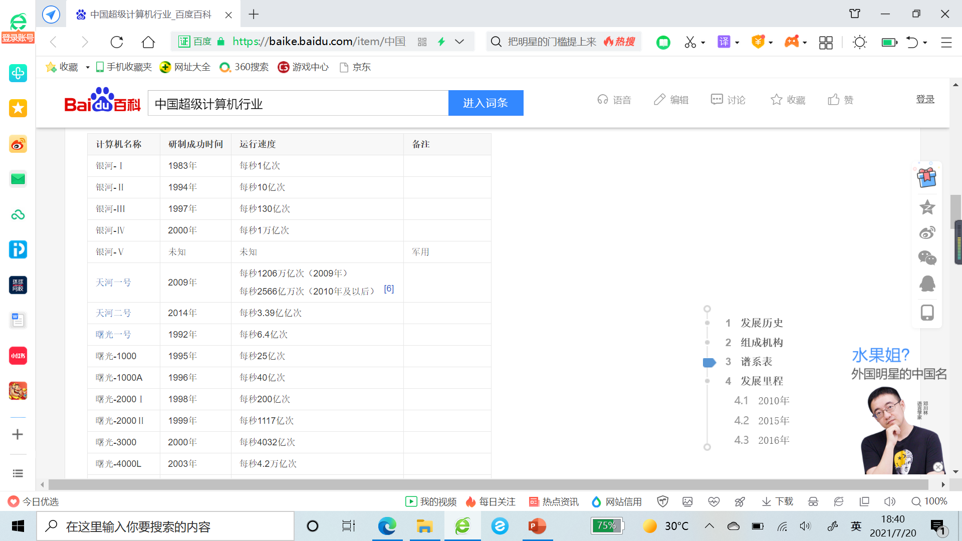
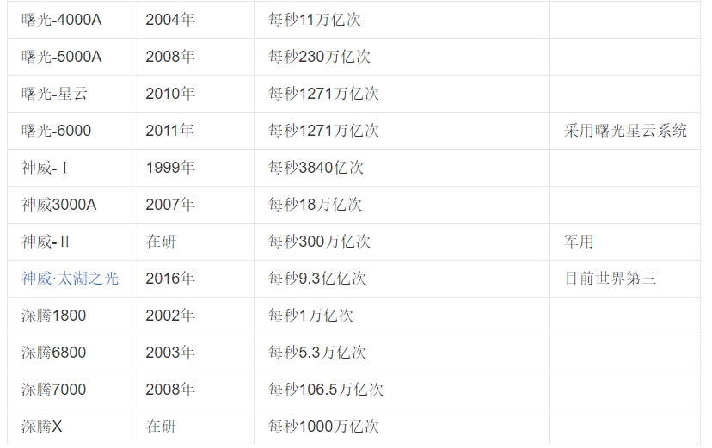
1.1.6 我国超级计算机的研发

Slide 15
1.2 计算机系统的构成
计算机系统
硬件
软件
主机
外部设备
系统软件
应用软件
CPU
内存
输入设备
输出设备
外存
操作系统
其他基本工具
运算器
控制器
只读存储器
随机存储器
高速缓冲存储器

Slide 16
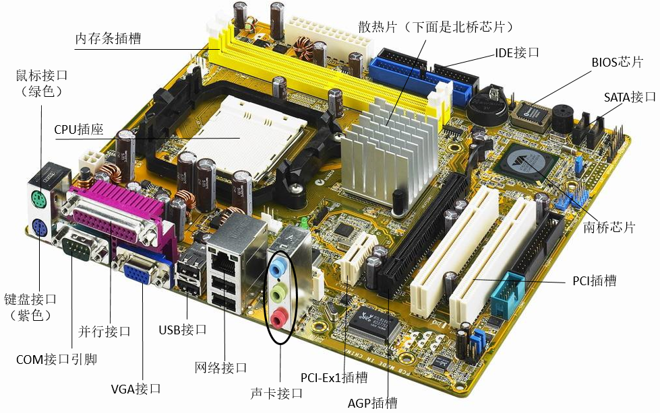
1.2.1 计算机硬件系统-主板
  主板是计算机硬件的核心载体,几乎所有的硬件都要插在主板上,通过它来进行数据交互。

Slide 17
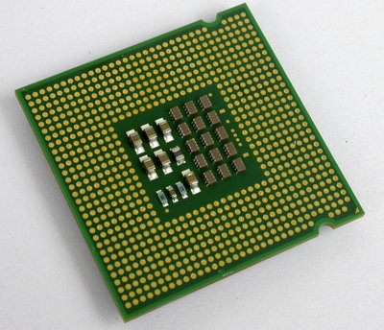
1.2.1 计算机硬件系统
CPU(运算器+控制器)
  中央处理器(CentralProcessingUnit,CPU) 主要由运算器和控制器组成。
存储器
  存储器是用于保存信息的记忆设备，用于保存计算机中的全部信息，包括输入的原始数据、计算机程序、中间运行结果等。
寄存器组
ALU
数据总线
控制单元
程序计数器
控制总线
地址总线

Slide 18
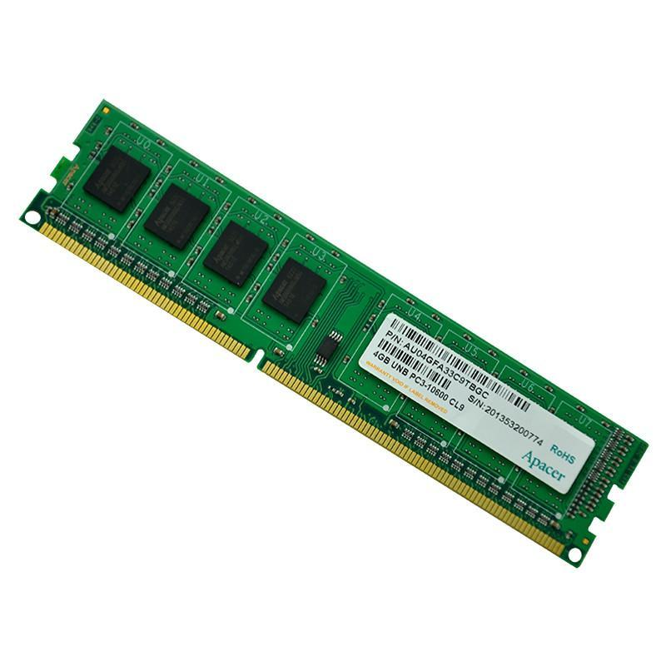
1.2.1 存储器分类—内存
内存
  多为半导体材料制成，存取速度快、容量小、价格高，具有易失性，断电即消失。负责CPU和硬件的数据交换。
  分为RAM、ROM和Cache。
外存
  永久存储，存取速度慢，不能直接和CPU交互数据。
  如硬盘，光盘(软盘)，U盘等。

Slide 19
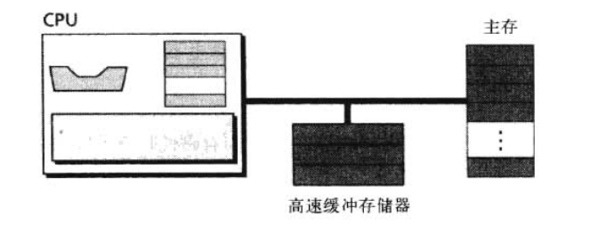
1.2.1 存储器分类—内存
高速缓冲存储器(Cache)
  在逻辑上位于CPU和内存之间的一种存储容量较小但速度很高的存储器,其运算速度高于内存而低于 CPU ，存储容量为几百字节到几兆字节。它一般采用SRAM，并且内置于CPU。
工作原理图

Slide 20
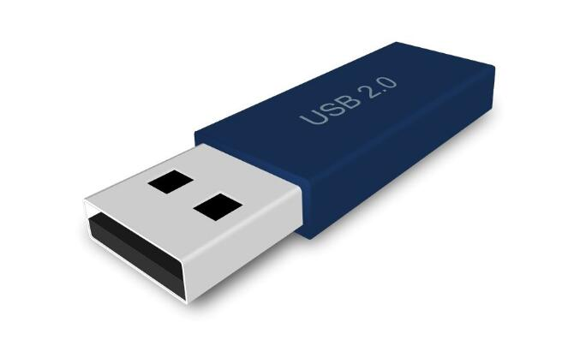
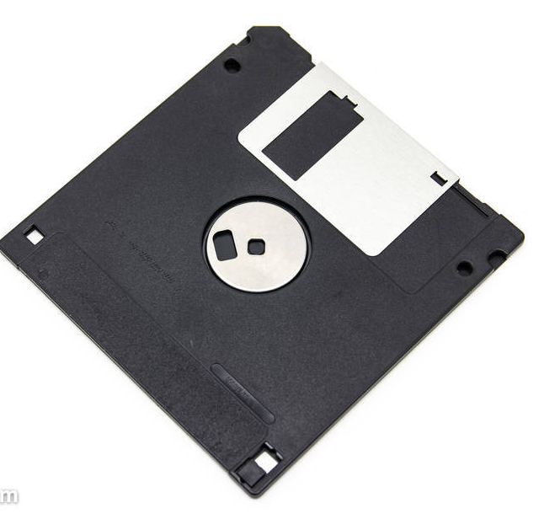
1.2.3 外存
用于存放暂时不用的程序和数据,通常由磁介质和光介质制成。
CPU 不能直接访问,可作为内存的延伸和后援。
它具有不易失性且存储容量较大、价格较低,但速度较慢。

Slide 21
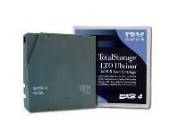
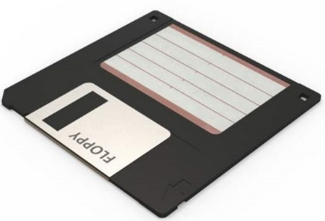
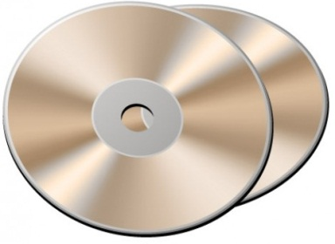
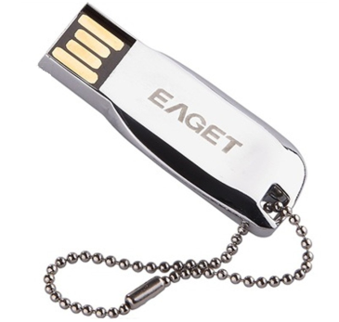
1.2.3 外存的分类
硬盘：分为机械硬盘和固态盘，容量大，是目前计算机系统必备的存储设备。
U盘：也称为闪盘，通过 USB口存储数据，体积小、存储容量大及携带方便。
软盘：使用聚酯材料制成，容量小、读写慢、易损坏，几乎已被淘汰。
磁带：存储容量很大,但查找速度很慢， 一般仅用作数据后备存储。
光盘：光盘是利用光学方式进行信息存储的圆盘。

Slide 22
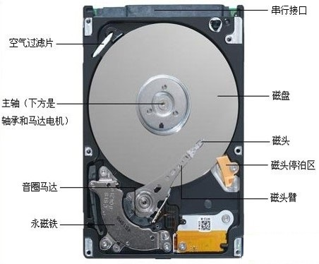
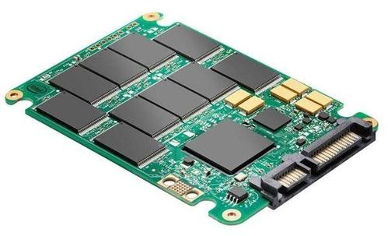
1.2.3 硬盘
机械硬盘
  由涂有磁性材料额铝合金圆盘组成。
  不依赖电来保存信息、速度慢、价格低、存储容量大。
固态盘
  固态盘采用电路存储，不存在机械动作。
  优点：速度快、无噪声、 体积小、重量轻、抗摔
  缺点：成本高、存储容量小、写入寿命有限(基于闪存)

Slide 23
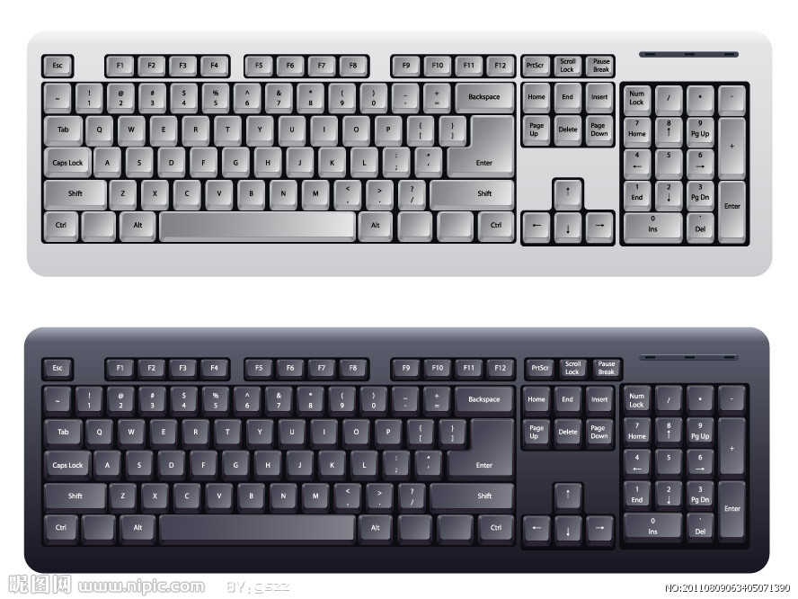
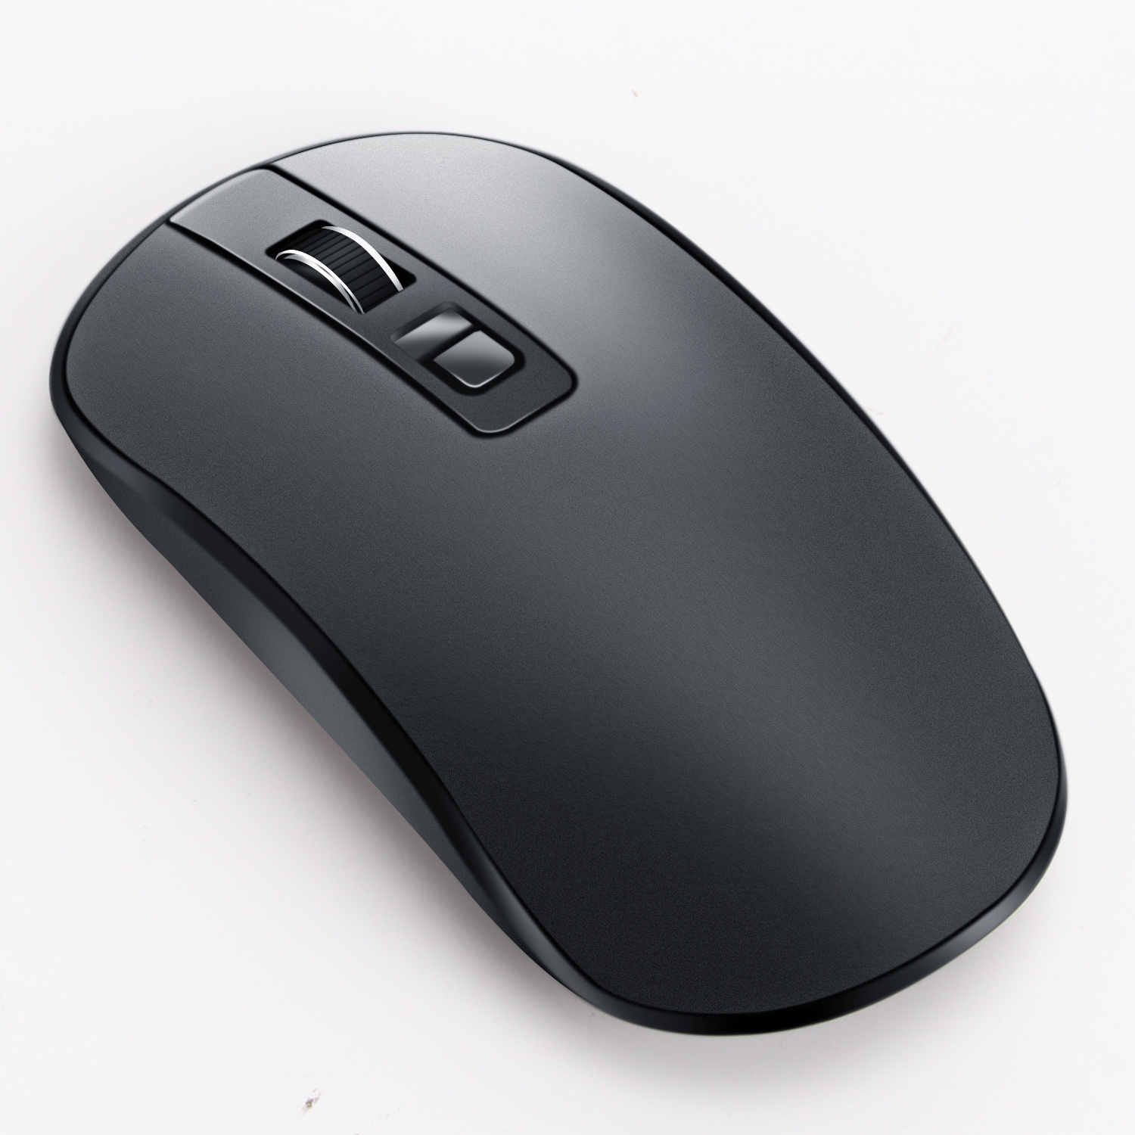
1.2.4 输入设备
作用
  用于把原始数据和处理程序输入计算机。
键盘
  可以将英文字母、数字、标点符号等输入计算机,从而向计算机发出命令、输入数据等。
鼠标
  是一种“指点”(Pointing)输入设备。
扫描仪
  是一种常用的图形、图像等输入设备,利用它可以快速地将图形、图像、照片、文本等信息从外部环境输入计算机。

Slide 24
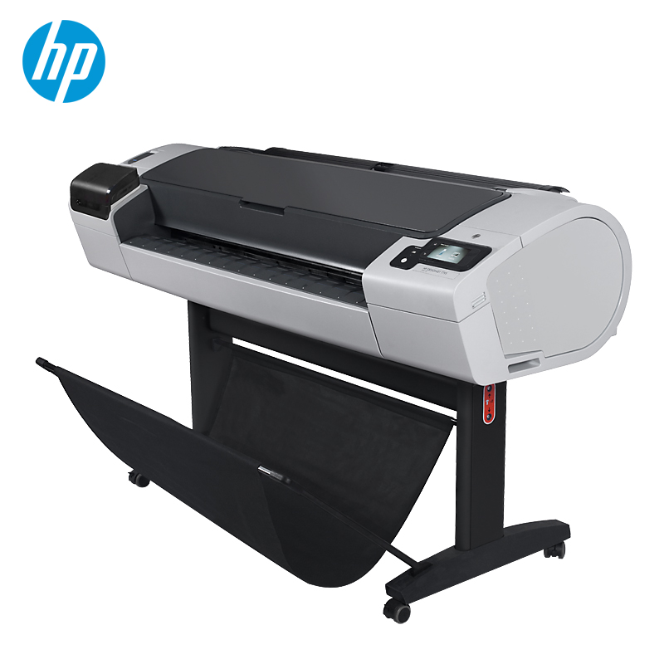
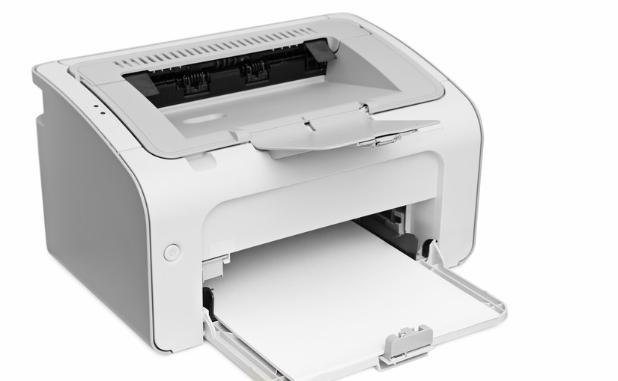
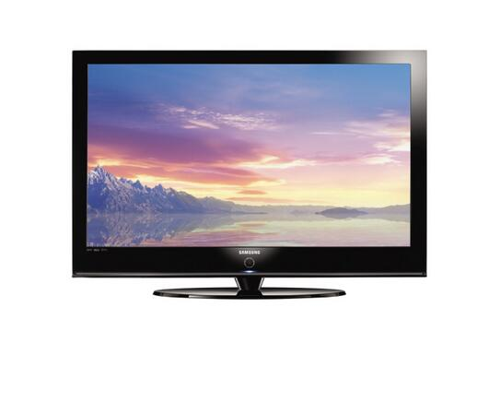
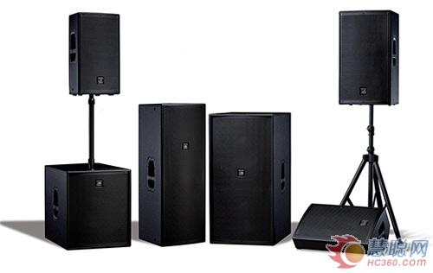
1.2.5 输出设备
将计算机处理结果等转换成人们习惯接受的信息形式(字符、图像、表格、声音等)。
显示器：是以可见光的形式传递和处理信息的输出设备。
打印机：是计算机中最常用的输出设备之一。
绘图仪：在绘图软件的支持下可以绘制出复杂、精确的图形,是各种计算机辅助设计不可缺少的工具。
音箱：作用是把音频电能转换成相应的声能,并把它辐射到空间。

Slide 25
1.2.6 计算机软件系统
计算机程序
  指为了得到某种结果可由计算机等具有信息处理能力的装置执行的代码化指令序列，或者可被自动转换成代码化指令序列的符号化指令序列 。
计算机软件
  能指挥计算机工作的程序与程序运行时所需要的数据,以及与这些程序和数据有关的文字说明、图表资料的总和。
  是用户与硬件之间的接口界面。
软件文档
  指用自然语言或者形式化语言所编写的文字资料和图表,用来描述程序的内容、组成、设计、功能规格、开发情况、测试结果及使用方法等。

Slide 26
1.2.6 软件
系统软件
  控制和协调计算机及外部设备。
  支持应用软件开发、运行的软件。
应用软件
  专门为某个应用目的而编制的软件。
系统软件
操作系统
语言处理程序
服务性程序
标准库程序
数据库管理系统

Slide 27

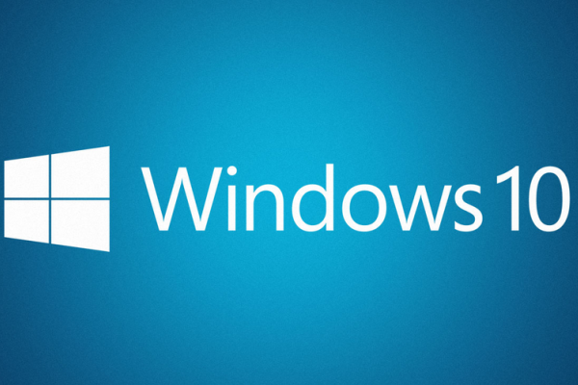
1.2.7 操作系统
操作系统
  是一个管理计算机硬件与软件资源的程序,同时也是计算机系统的内核与基石。
4个管理功能
  程序管理、文件管理、存储管理、设备管理。
常见的操作系统
  Windows、UNIX、iOS、Linux、Android。

Slide 28
1.2.8 各类软件之间的关系
应用软件
公文制作
幻灯演示
其他系统软件
科学数值计算
影音播放
操作系统
设备驱动程序
绘图软件
硬件系统
数学
软件包
财务会计
Linux
Android
Windows
游戏软件
信息检索
图形包
数据库管理系统
程序语言和开发环境
网页制作
数据管理
互联软件
文件压缩和解压

Slide 29
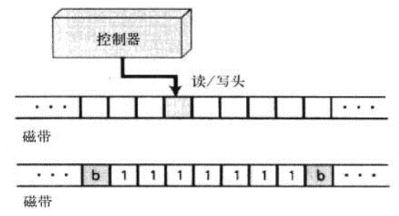
1.3 计算机的工作原理
图灵机：
  又称图灵计算、图灵计算机,是由数学家艾伦·麦席森·图灵(1912—1954) 提出的一种抽象计算模型,即将人们使用纸笔进行数学运算的过程进行抽象,由一个虚拟的机器替代人们进行数学运算。
图灵机
磁带
控制器
读写头

Slide 30
1.3.2 现代计算机
现代（电子）计算机的模型源于图灵机,每个会决策、会思考的人都可以被抽象地看成一台图灵机。该模型主要有4要素:输入集合、输出集合、内部状态和固定的程序。
思考题：1.现代计算机和图灵机的差别是什么？
2.现代计算机和图灵机的关系？

Slide 31
1.3.2 冯·诺伊曼原理
该理论要点包括以下三点：
  二进制：采用二进制形式表示数据和指令。
  顺序执行：
    将程序预先存放在主存储器中(程序存储);
    使计算机在工作时能够自动高速地从存储器中取出指令;
    执行程序(程序控制)。
  五大模块：
    运算器、存储器、控制器、输入设备和输出设备。

Slide 32
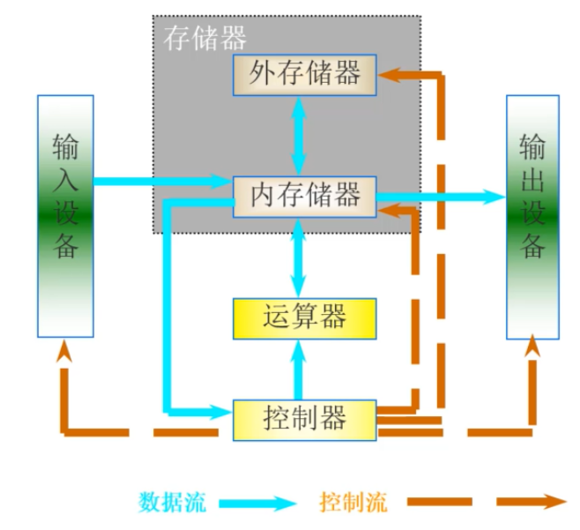
1.3.3 计算机五大模块（冯·诺依曼结构图）
冯.诺依曼思想：
二进制
程序与数据一样存放在内存
五大模块

Slide 33
1.3.4 计算机的启动
加电
1.加电启动BIOS
2.系统引导
3.操作系统启动
BIOS自检
执行系统引导
加载 内核
启动系统服务
登陆系统界面

Slide 34
1.3.5 计算机的计算原理
工作原理：
  计算机的所有运算都会变成数学运算。
  工作过程是先将现实世界中的各种信息转换成计算机能够理解的二进制代码,然后保存在计算机的存储器中,再由运算器对数据进行处理。
  在计算机的工作过程中,需要完成信息编码、信息处理等过程。
  信息的编码和解码, 数据存储的位置,数据的计算等,都由计算机能够识别的机器指令(指令系统)控制和管理。

Slide 35
1.3.5 计算机的计算原理
工作过程：
  计算机通过键盘和鼠标等输入设备将用户输入数据读入内存
  再经由中央处理器算术和逻辑单元运算处理
  输出到屏幕等输出设备或存储到硬盘等存储设备
整个过程是由计算机硬件和软件协同运作完成。
实例
  计算”2^3=?”
人 | 计算机
记下计算公式 | 获取输入
学习数学运算、了解运算规则、掌握乘法口诀表 | 提前需要掌握计算机的执行规则、编程来实现数学运算
脑子执行计算 | 程序实现计算
算出结果 | 输出结果

Slide 36
1.3.5 计算机的计算原理
计算原理：
  计算机能解题是由于机器本身存在一种语言--机器语言。
    人们习惯把每条机器语言的语句称为机器指令,而又将全部机器指令的集合称为机器的指令系统.
  机器语言程序是由一条条指令（机器语句）构成的,每条指令又能准确表达某种语义。
  计算机就是连续执行每条机器语句而实现全自动工作的。

Slide 37
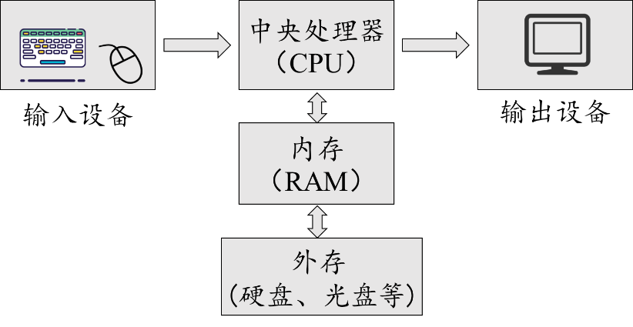
1.3.6 计算机数据的处理过程

Slide 38
1.3.6 计算机指令以及程序
计算机指令：
  是给计算机下达的一道命令,它告诉计算机每一步要进行什么操作、 参与此项操作的数据来自何处、操作结果又将送往哪里。
程序：
  完成某个任务的若干条指令的有序集合。

Slide 39
1.3.6 计算机指令的构造和字长
指令是由操作码和地址码两部分组成的。
操作码用来指明该指令所要完成的操作。
地址码用来指出该指令源操作数的地址(一个或两个)、结果的地址。
一个指令字中包含二进制代码的位数称为指令字长。如右图所示：
指令字长
操作码 地址码

Slide 40
1.3.6 程序的特性及处理步骤
特性
  能完成某个确定的任务。
  由一种计算机语言来描述。
  能在一定的计算机系统环境下运行。
处理步骤
  识别程序。
  将程序翻译为机器语言。
  计算输出。

Slide 41
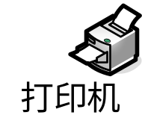
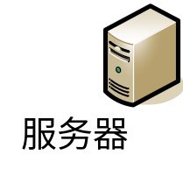
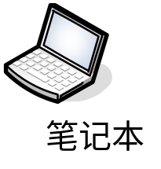

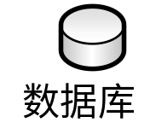
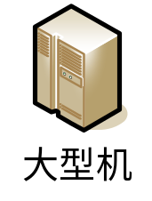
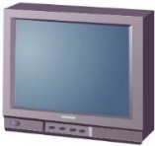

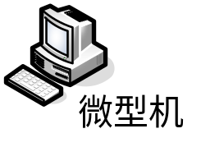
1.4.1 计算机网络
计算机网络
  将地理位置不同的具有独立功能的多台计算机及其外部设备,通过通信线路连接起来,实现资源共享、信息传递和分布式处理。
通信设备
通信线路
通信系统
平板电脑
手机

Slide 42
1.4.2 计算机安全
计算机安全
  针对数据处理系统所采取的技术上和管理上的安全保护措施，保护计算硬件，软件、数据不因偶然的或恶意的原因而遭到破坏、更改、显露。
计算机安全面临的主要威胁：
  计算机病毒
  非法访问
  计算机电磁辐射
  硬件损坏等

Slide 43
1.4.2 计算机安全
常用防护策略
  安装杀毒软件
  安装个人防火墙
  分类设置密码并使密码设置尽可能复杂
  不下载不明软件及程序
  防范流氓软件
  仅在必要时共享
  定期备份

Slide 44
1.5 计算机基础导学
计算机的分层模型
信息安全
网络交互
高级程序设计/应用
操作系统
机器语言编程
硬件
信息表示

Slide 45
1.5.1 分层模型层次简介
信息表示层：主要将人们识别的信息用二进制码表示。
硬件层：基于硬件技术设计逻辑电路。
机器语言编程层：构建指令集。
操作系统层：管理软硬件。
高级程序设计/应用层：编写程序，提供给用户各种各样的专门的应用服务。
网络交互层：将物理上分散的计算机连接起来,实现资源的共享、 信息的交互和分布式处理。
信息安全：信息安全技术是信息处理和交互的安全保障。

Slide 46
Thank You !
Email：8139754@qq.com

